Slide 1

MSM
Хранитель вашей
естественной красоты

Slide 2
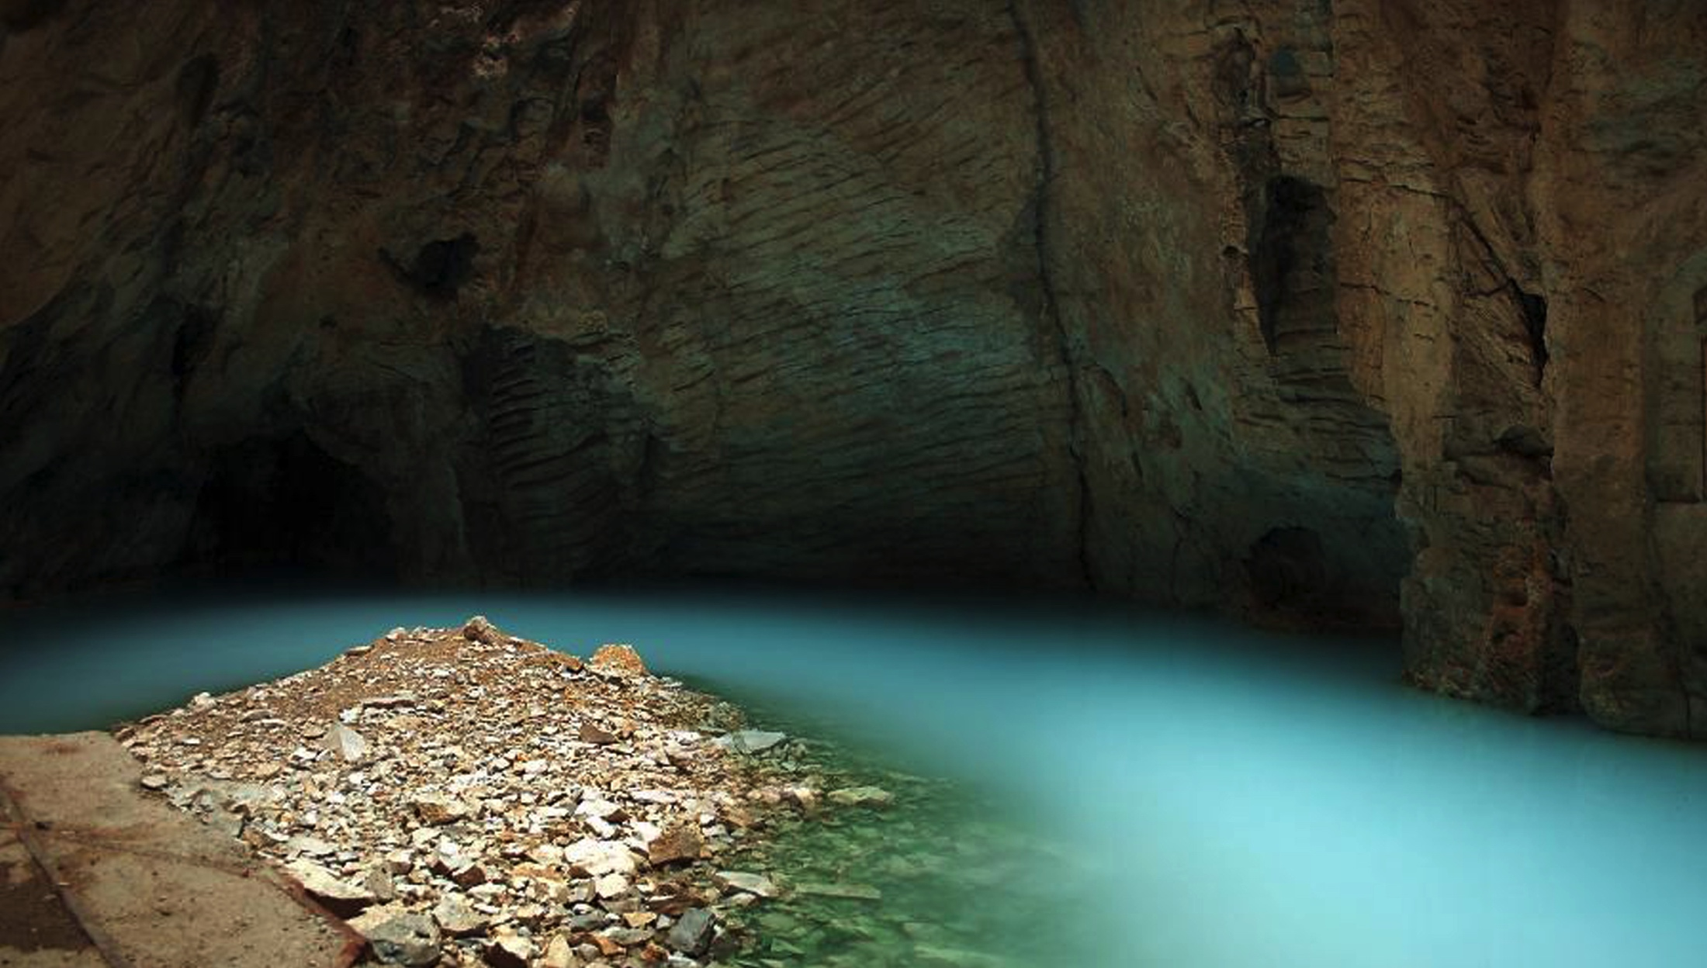
С древних времен и до наших дней
СЕРНИСТЫЕ ИСТОЧНИКИ ИЗВЕСТНЫ СВОИМИ ОЗДОРОВИТЕЛЬНЫМИ СВОЙСТВАМИ
Notes:
Сера известна людям с давних времен. Она входила в состав фимиама, которым древнегреческие жрецы окуривали храмы во время священных обрядов. Неслучайно сера в переводе с греческого theion означает «божественная». Не только греки, но и римляне знали о ее целебных свойствах. В Древнем Риме были весьма популярны горячие сернистые источники недалеко от Рима и Помпей. Римляне называли их «беловатыми водами» (Acque Albule). Купания в таких водах очень нравились императорам Нейрону и Октавиану Августу. Последний лечил в источниках мышечные боли по совету своего врача Антония Муса.
В России первые сернистые источники были открыты во времена Петра I в Сергиевске. Позже, в 1833 г., они были названы Сергиевскими водами. Сюда приезжали лечить больные суставы и кожные болезни. В Европе кроме римских известны также баденские сернистые источники в Австрии. Их часто посещал знаменитый писатель, нобелевский лауреат Герман Гессе, успешно лечивший здесь ишиас (поясничный радикулит).
Сера известна своими оздоровительными свойствами не только по термальным источникам. Она входит в состав многих мазей и болтушек (суспензия с серой), благоприятно влияя на кожу.
<номер>

Slide 3
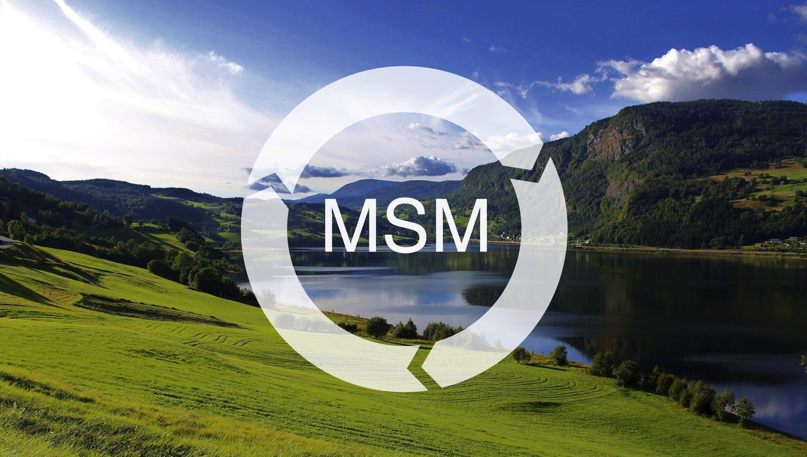
Метилсульфонилметан (МСМ)
Notes:
Сера является шестнадцатым по химической распространённости элементом на Земле!
В нутрициологии произошёл переворот, когда появилась природная сера в биологически доступной форме - метисульфонилметан (МСМ).
МСМ входит в состав основных серосодержащих аминокислот, сложных и простых белков, ферментов, участвующих в создании структуры коллагеновых волокон и других жизненно важных биологических субстратов организма.
Циклические превращения природной серы полностью соответствуют круговороту веществ в природе.
Так же, как жизнь зародилась в океане, МСМ имеет истоки тоже в океане. Океанский планктон выделяет в процессе своей жизнедеятельности некоторые серные соединения. При взаимодействии с водой они образуют соединение, которое называется ДМС (диметилсульфид), который испаряясь с поверхности воды, достигает верхних слоёв атмосферы. Верхние слои атмосферы не защищены от озона и ультрафиолета. И под действием озона и ультрафиолетовых лучей, ДМС превращается в МСМ (метилсульфонилметан).
МСМ очень хорошо растворяется в воде и с атмосферными осадками возвращается на землю. МСМ, как губкой, впитывается корневой системой растений. Таким образом сера попадает в растения. Много серы содержится в свежих фруктах и овощах, особенно в зелёном луке и чесноке, разных видах капусты. Уже из растений МСМ попадает к животным и человеку.
Вы, наверное, замечали, что собаки жуют траву. Кошки объедают комнатные растения. Свежевыжатый фруктовый сок улучшает состояние людей. Это всё МСМ. Старые листья в большой степени теряют его с испарением, когда вода испаряется, МСМ исчезает. Когда у собак выпадает шерсть, и они расчёсывают себя в кровь - это не аллергия на блох, это нехватка МСМ.
<номер>

Slide 4
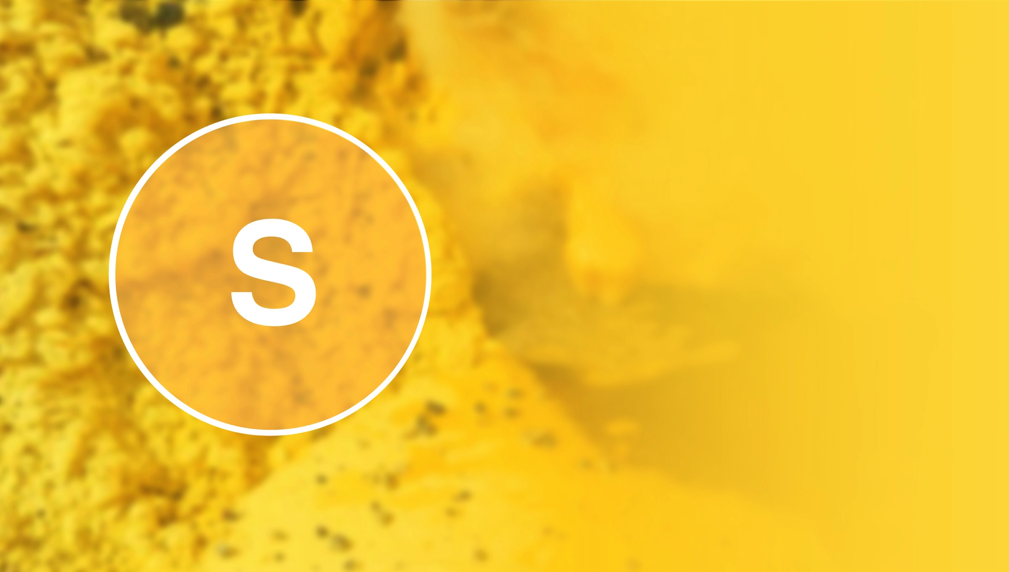
Роль серы в организме
Синтез гормонов в организме
Входит в состав ферментов (энзимов)
Нейтрализует действие токсичных веществ
Уменьшает болевые ощущения
Блокирует воспалительные процессы
Ускоряет процессы заживления
Участвует в синтезе коллагена
Усиливает рост волос и ногтей
«Минерал красоты»
Notes:
Зачем организму сера?
Cера это макроэлемент, который является, структурным компонентом важнейших биомолекул.
Прежде всего, сера нужна для синтеза гормонов. Гормоны, это важнейшие регуляторные белки, которые управляют жизнедеятельностью всего организма.
Cера входит в состав ферментов (энзимов). Энзимы являются биокатализаторами. Они ускоряют или активируют такие жизненно важные процессы, как дыхание, деление клеток, пищеварение. Каждый энзим имеет определенное задание и может миллион раз в минуту осуществлять свою деятельность. Исследовано около 4000 энзимов и это только десятая часть фактически предполагаемого их количества.
В живом организме постоянно идёт обмен веществ. Практически весь обмен веществ, осуществляется с помощью энзимов. Гормоны и энзимы - это регуляторные белки.
Сера мощно усиливает работу ферментов, которые уничтожают токсины. Детоксикация идёт на внутриклеточном уровне, то есть, каждая клетка начинает уничтожать токсины внутри себя. Входя в состав сульфгидрильных групп активных форм ферментов, МСМ резко увеличивает их активность. Кроме того, сера входит в состав молекулы глутатиона, который в значительной мере обеспечивает способность организма противостоять различным токсинам и свободным формам кислорода.
Серу можно назвать природным анальгетиком: блокирует передачу болевых импульсов через нервные волокна.
MСM блокирует воспаление, увеличивая активность кортизола, противовоспалительного гормона, который образуется в организме.
Сера необходима для синтеза коллагена – главного структурного белка соединительной ткани. Соединительная ткань - это кровь и кроветворная ткань, лимфатическая ткань, костная ткань, хрящевая ткань, подкожная клетчатка и т.д.
Отсюда понятно, что при достаточном количестве серы в организме усиливается рост волос и ногтей, ускоряются процессы заживления.
Все вышесказанное подтверждает, что сера – "минерал красоты".
<номер>

Slide 5
Естественные поставщики серы
в организм
Мясо говядины
Мясо птицы
Морепродукты
Яйца
Бобовые
Чеснок и лук
Фрукты
Овощи
Notes:
МСМ — белое кристаллическое вещество без запаха и почти без вкуса, которое присутствует во всех живых и растительных организмах. Свежие фрукты, бобовые, яйца, мясо говядины, птицы, морепродукты, овощи, чеснок и лук являются естественными поставщиками серы в организм.
Вместе с тем при кулинарной обработке большое количество серы теряется из пищи, поэтому ее дополнительное употребление с БАД будет очень полезно для здоровья.
<номер>

Slide 6

Маленькое чудо природы – биотин
Играет важную роль в обмене веществ
Способствует стабилизации содержания глюкозы в крови
Нормализует функцию кожи и слизистых оболочек
Помогает сохранять кожу здоровой
Notes:
Исследователи обратили внимание на то что в организме человека сера отлично взаимодействует с витаминами С и В7 (биотин), который является еще и дополнительным источником серы, транспортным средством для нее.
Биотин - от греческого «bios» («жизнь») - маленькое чудо природы, был открыт П. Дьёрдем в 1931 году. Свое название получил из-за способности стимулировать рост дрожжей и бактерий. Биотином называют группу из 8 соединений, похожих по своим биологическим и химическим свойствам.
Биотин играет важную роль в обмене веществ в целом, способствует стабилизации содержания глюкозы в крови, улучшает питание головного мозга и функционирование нервной системы.
Исследования показали, что биотин нормализует функцию кожи и лизистых оболочек, предотвращает появления угрей и камедонов, способствует устранению мелких морщин кожи лица, шелушений, себореи кожи головы. «Работа» биотина помогает сохранять кожу здоровой, защищая от дерматитов, предохранить волосы от седины и замедляет процессы старения в организме.
Биотин – витамин молодости и красоты. Известно, что кожа, ногти и волосы состоят в основном из белка кератина. Биотин поддерживает достаточное количество этого белка в организме и способствует улучшению состояния волос и кожи, предупреждает раннее поседение волос, укрепляет структуру ногтей, устраняет их ломкость и расслоение.
<номер>

Slide 7
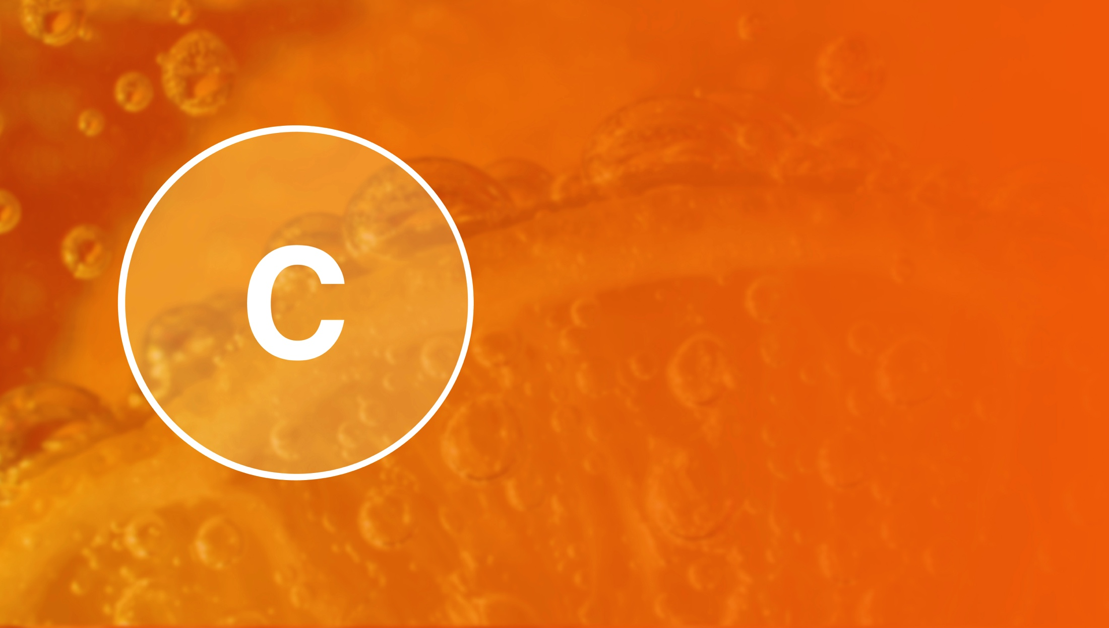
Витамин С
Антиоксидантное действие
Участвует в образовании белка коллагена
Важная роль в обновлении соединительной ткани
Повышает способность кожи противостоять воздействию солнечных лучей
Notes:
Это один из лучших витаминов-антиоксидантов, поддерживающих здоровье всех клеток организма. Его антиоксидантная функция заключается в том, что он защищает клетки от разрушения свободными радикалами. Ведь раннее старение организма, в том числе старение кожи, появление первых морщин, вызвано именно действием свободных радикалов.
Витамин С участвует в образовании белка коллагена, а именно способствует синтезу пролина и оксипролина – аминокислот, образующих основу коллагена.
Таким образом, витамин С вместе с другими компонентами продукта – МСМ и биотином – играет важную роль в обновлении соединительной ткани, поддержании прочности суставов и хрящей, а кроме того, это необходимый компонент эластичной и упругой кожи. Интересно также, что витамин С повышает способность кожи противостоять воздействию солнечных лучей.
<номер>

Slide 8
Cинергичный тройственный союз
Notes:
Биотин необходим для активации витамина С, формирует часть некоторых ферментных комплексов и необходим для нормализации роста и функций организма. Транспорт серы
Биотин является также источником серы, которая принимает участие в синтезе белка — коллагена, и таким образом положительно влияет на структуру кожи и ее придатков (волосы, ногти).
Все три компонента: сера + витамин С (аскорбиновая кислота) + витамин В7 (биотин) – активный синергичный тройственный союз, работающий в одном направлении.
Каждый из них по отдельности уже является компонентом красоты, молодости, здоровья, защиты и укрепления организма, а сбалансированное сочетание дает просто потрясающий результат!
<номер>

Slide 9
Свойства компонентов
Участвует в синтезе коллагена и эластина
Поддерживает упругость
и эластичность кожи
Укрепляет
структуру ногтей
Усиливает
рост волос
Способствует укреплению иммунной системы
Антиоксидантное действие
Обновляет соединительную ткань.
Поддерживает прочность
суставов и хрящей
Уменьшает
воспаления в суставах
Ускоряет заживление поврежденных тканей
Notes:
Сера , витамин С и Биотин:
Участвуют в синтезе коллагена и эластина
Обновляют соединительную ткань, поддерживают прочность суставов и хрящей, являются компонентами эластичной и упругой кожи
Поддерживают здоровье, упругость, прочность кожи, ногтей, волос
Усиливают рост волос и ногтей
Сера и витамин С:
Оказывают антиоксидантное действие
Способствуют укреплению иммунной системы
Сера:
Уменьшают воспалительные процессы и болевые ощущения в суставах
Поддерживают здоровье суставов и хрящей
Обеспечивают доступность полезных веществ в суставы и мышечные ткани
Ускоряют процессы заживления поврежденных тканей
Участвуют в формировании костей, обеспечивают их гибкость и эластичность
Справляются с аллергенами
<номер>

Slide 10
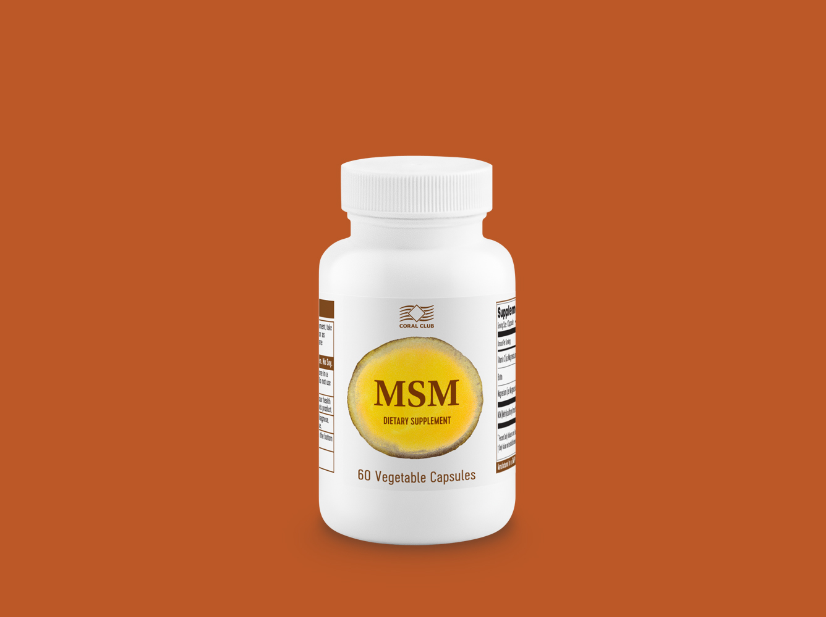
MSM Coral Club
Notes:
Представляем вам новый продукт Coral Club «МСМ» – продукт на основе биодоступной органической серы в комплексе с витамином красоты биотином и витамином С.
Этот продукт крайне важен для сохранения красоты, молодости, активной и, главное, подвижной жизни.
<номер>

Slide 11
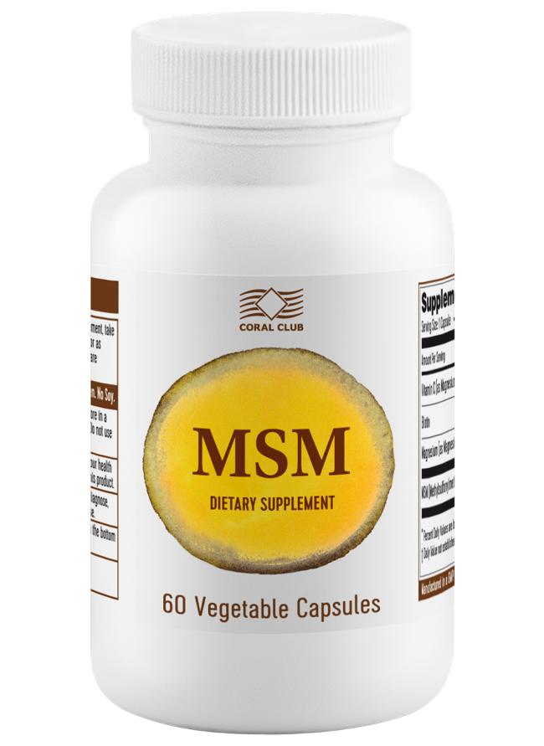
Формула трех взаимоусиливающих компонентов
Поддерживает здоровье суставов, связок, хрящей
Способствует синтезу белков соединительной ткани
Улучшает состояние кожи
Способствует укреплению структуры волос и ногтей
Обеспечивает антиоксидантную защиту организма
Notes:
Формула трех взаимоусиливающих компонентов МСМ + витамина С + биотина (витамина В7):
Поддерживает здоровье суставов, связок, хрящей
Способствует синтезу белков соединительной ткани
Улучшает состояние кожи
Способствует укреплению структуры волос и ногтей
Обеспечивает антиоксидантную защиту организма
И является хранителем вашей естественной красоты!
<номер>

Slide 12
MSM
Хранитель вашей
естественной красоты

